Slide 1

GESTIÓN DEL CAMBIO EN LAS ORGANIZACIÓNES
"Nuestra capacidad de adaptación no depende de nuestra fuerza física, sino de nuestra flexibilidad mental; no es el cambio lo que nos agota, sino nuestra resistencia a él."
Dr. Mario Alonso Puig

Slide 2




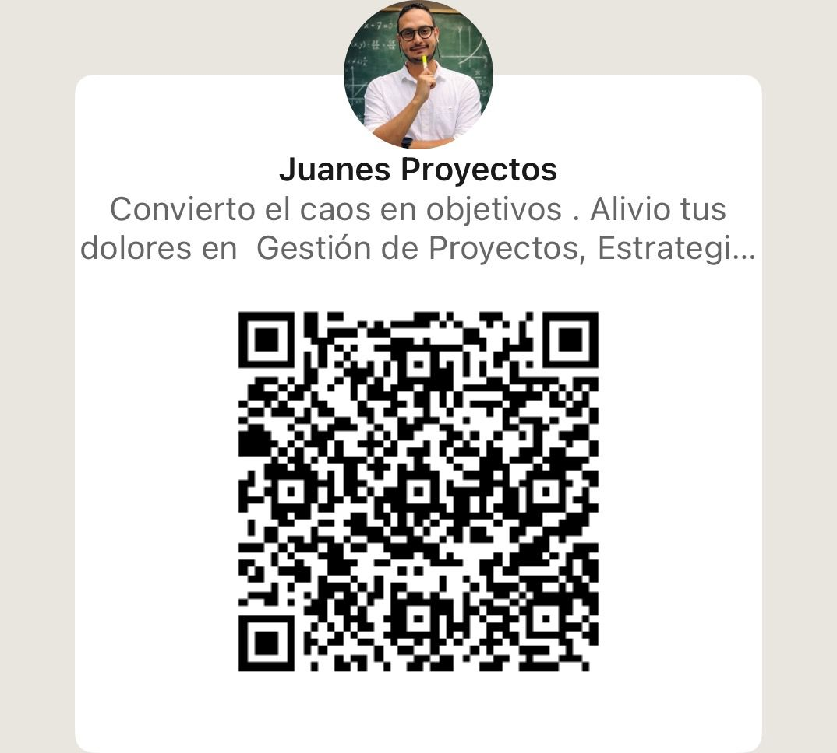
Juanes Proyectos
Magíster en gerencia de proyectos
Ingeniero Mecánico
Especialista tecnologico en formulación y evaluación de proyectos
Tecnologo en diseño industrial
Mi experiencia es 13+ años dirigiendo proyectos reales:
los que no salen en los libros, los que tienen presión, personas difíciles, plazos imposibles y decisiones incómodas.
He trabajado en logística, mantenimiento, operaciones industriales y proyectos en Colombia, Perú, Ecuador,Chile y Argentina.
Proyectos donde si fallas, el sistema se cae, la operación se detiene o la empresa pierde dinero.

Slide 3

UNIDADES ASIGNATURA

Slide 4

Entregables y calificables
13 de abril a 26 de abril 30% - | CAMBIO ORGANIZACIONAL
27 de abril al 10 de mayo 35%- | GESTIÓN Y FASES DEL CAMBIO
11 de mayo al 24 de mayo -35% | COMUNICACIÓNES PARA EL CAMBIO ORGANIZACIONAL
25 de mayo a 5 de junio 30% | COMUNICACIONES EN LAS FASES DEL CAMBIO ORGANIZACIONAL

Slide 5

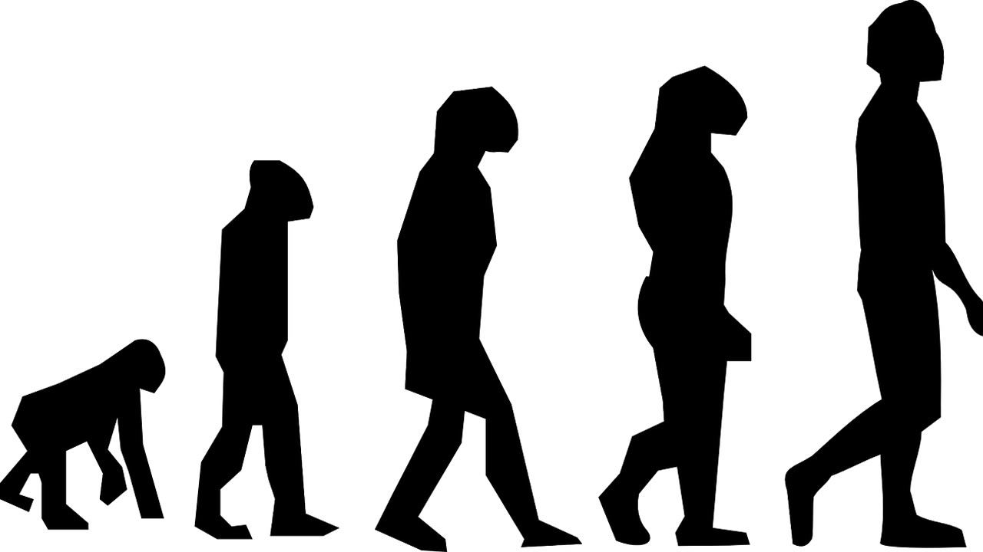
Unidad 1- CAMBIO ORGANIZACIONAL:
LIDERANDO LA TRANSFORMACIÓN
El cambio organizacional es un proceso crucial para que las empresas se adapten y prosperen en un entorno en constante evolución.
Requiere liderazgo estratégico y una visión clara para guiar a la organización a través de la transformación

Slide 6

¿ Qué es el cambio organizacional?
Adaptación al Cambio: El Instinto de Supervivencia
Desde la psicología organizacional, la adaptación es la respuesta a una presión externa. No se trata de cambiar porque "queremos", sino porque el entorno (mercado, tecnología, regulaciones) ha mutado. Es un proceso de homeostasis proactiva
Mejora Continua: La Disciplina de la Evolución
Basada en filosofías como el Kaizen, la mejora continua es el cambio incremental. Es la búsqueda constante de la eficiencia en los procesos actuales. Si la adaptación es "sobrevivir a la tormenta", la mejora continua es "pulir el barco todos los días para que navegue mejor".
Innovación:
Mientras que la mejora continua pule lo que ya existe, la innovación lo rompe para crear algo superior. Es un cambio disruptivo. Requiere una cultura que tolere el error y fomente el pensamiento divergente.
La innovación es la herramienta específica del espíritu empresarial... pero el cambio es inevitable. La prueba de una organización no es su capacidad de sobrevivir al cambio, sino su capacidad de liderarlo a través de la innovación constante."
— Peter Drucker

Slide 7

TIPOS DE CAMBIOS ORGANIZACIONALES
ESTRATEGICO
Este tipo de cambio afecta la misión, la visión y el modelo de negocio. Se trata de hacia dónde va la organización.
Porter sostiene que el cambio estratégico es una redefinición del posicionamiento de la empresa frente a sus competidores. En la actualidad, esto implica mover el modelo de negocio hacia la sostenibilidad y la economía circular para no perder relevancia en el mercado.
ESTRUCTURAL
Refiere a las modificaciones en la jerarquía, la cadena de mando, los sistemas de control y la distribución de departamentos.
Sthepen Robbins explica que los cambios estructurales suelen ser respuestas a cambios en la estrategia o el entorno. En 2026, estamos viendo la transición de estructuras piramidales a holocracias o estructuras de red, donde la toma de decisiones es descentralizada para ganar velocidad.
TECNOLOGICO
Implica la adopción de nuevas herramientas, equipos o procesos automatizados que transforman la manera en que se realiza el trabajo.
Christensen introdujo el concepto de innovación disruptiva. El cambio tecnológico no es solo "actualizar software"; es la integración de capacidades como la Inteligencia Artificial y el Blockchain que alteran la propuesta de valor. Para un Contador, por ejemplo, esto significa pasar del procesamiento manual a la auditoría en tiempo real

Slide 8
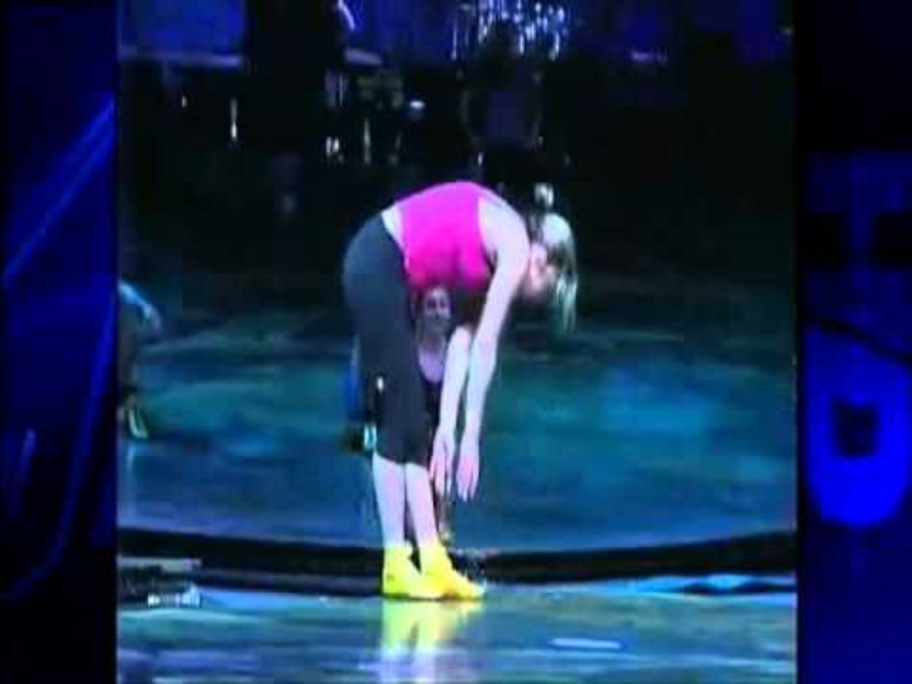
GESTIÓN DEL CAMBIO CIRCO DEL SOL

Slide 9

FUERZAS INPULSORAS Y RESISTENCIA AL CAMBIO

Slide 10

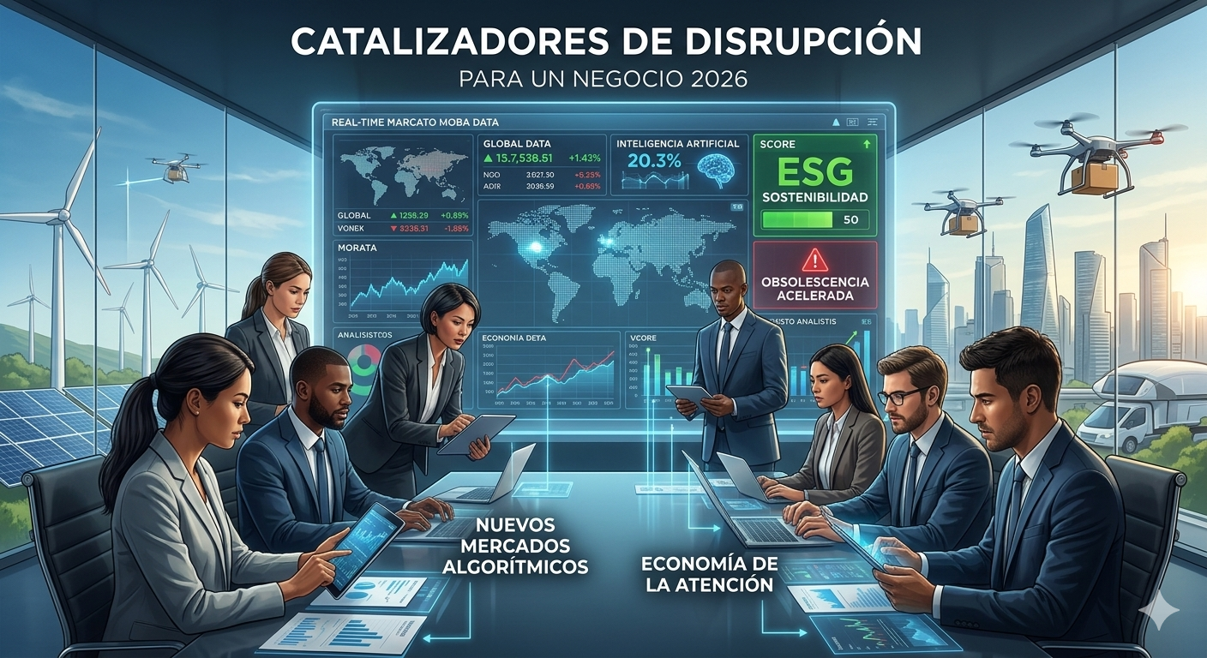
FUERZAS IMPULSORAS:
Hiper-conectividad algorítmica: La necesidad de integrar IA Generativa y modelos predictivos para no quedar fuera del mercado.
Conciencia ESG ( Enviromental , social and Governance) : La presion por una sostenibilidad real, no solo por cumplimiento sino por valor de la marca y good will.
Economía de la atención : Adaptarse a un consumidos que camia la lealtad en segundos

Slide 11
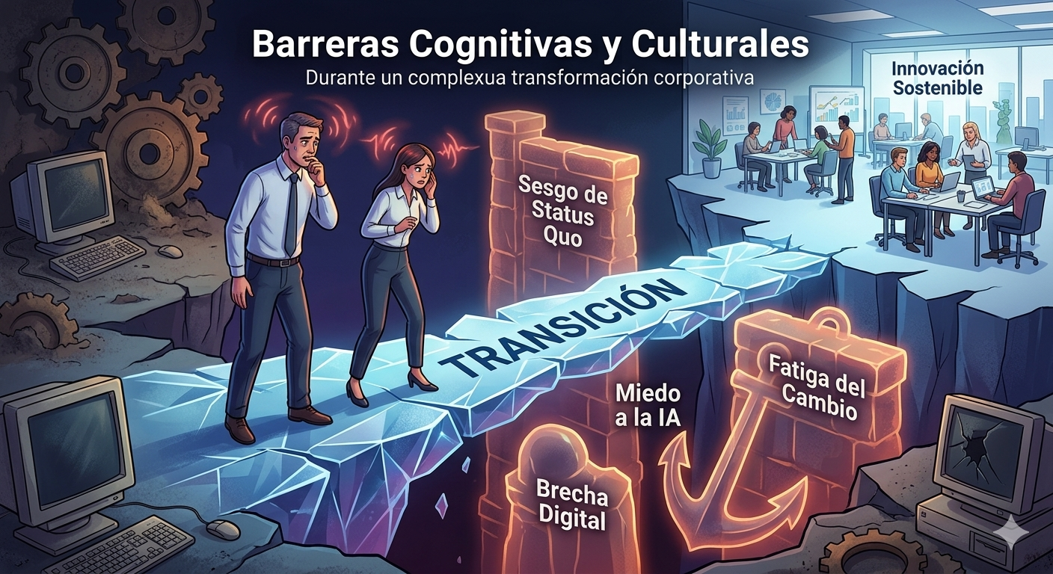
BARRERAS COGNITIVAS Y CULTURALES
Sesgo de status Quo: El cerebro buscar ahorrar energía manteniendo lo conocido ( Homeostasis)
Fatiga del cambio ( Change Fatigue): En 2026 el personal esta saturado de transformaciones . El miedo no es el al cambio, es al agotamiento
Brecha de Alfabetización digital: La inseguridad de no dominar las nuevas interfases tecnológicas ( Tecnofobia)

Slide 12
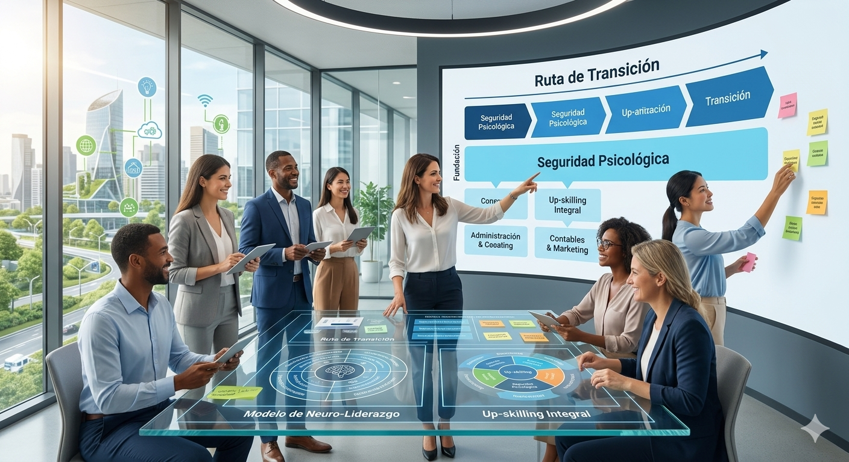
ARQUITECTURA DE FACILITACION- ESTRATEGIAS DE GESTION
Comunicación sincrónica y transparente: Uso de plataformas colaborativas para eliminar el “ RADIO DE PASILLO “ EN TIEMPO REAL.
Up-Skilling y Re Skilling continui: Capatacita con no como evento, sino como habito diario incorportativo al flujo de trabajo
Liderazgo de servicio y Neuro Liderazgo : Lideres que actúan como reguladores del estrés del equipo, fomentado la seguridad psicológica para que innovar y gestionar el cambio no de miedo

Slide 13

Papel del liderazgo en el cambio
Visión Estratégica
Motivación
Los líderes deben definir una dirección clara y comunicarla efectivamente.
Inspirar y empoderar al equipo para que abracen el cambio con entusiasmo.
Gestión del Cambio
Desarrollo de Talento
Planificar, implementar y monitorear el proceso de transformación organizacional.
Brindar capacitación y oportunidades de crecimiento a los colaboradores.

Slide 14
ESTRATEGIAS DE COMUNICACIÓN EFECTIVA

Slide 15





Transparencia
Diálogo
Compartir información de manera abierta y honesta.
Escuchar y responder a las inquietudes del equipo.
Definir Metas
Retroalimentación
Establecer objetivos claros y comunicar el progreso.
Solicitar y proporcionar comentarios constructivos.

Slide 16
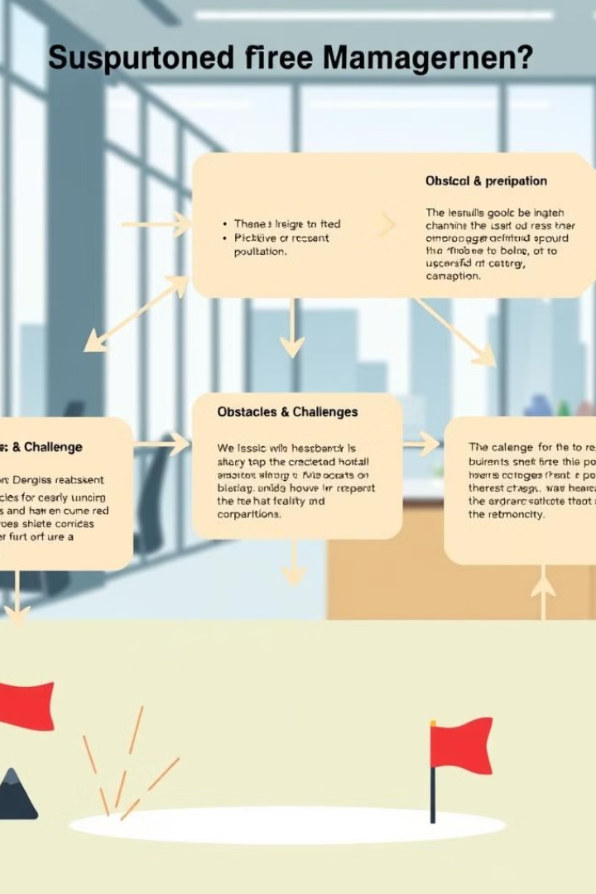
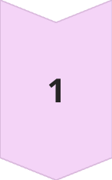
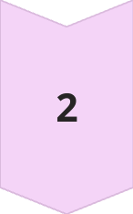
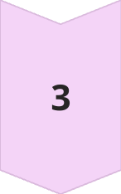
Gestión del cambio : Etapas y Desafios
Preparación
Evaluación del estado actual, definición de objetivos y plan de acción
Implementación
Ejecución de los cambios , seguimiento de avances y ajsutes necesarios.
Consolidación
Integración de los cambios en la cultura y estrcuturas organizacionales.

Slide 17
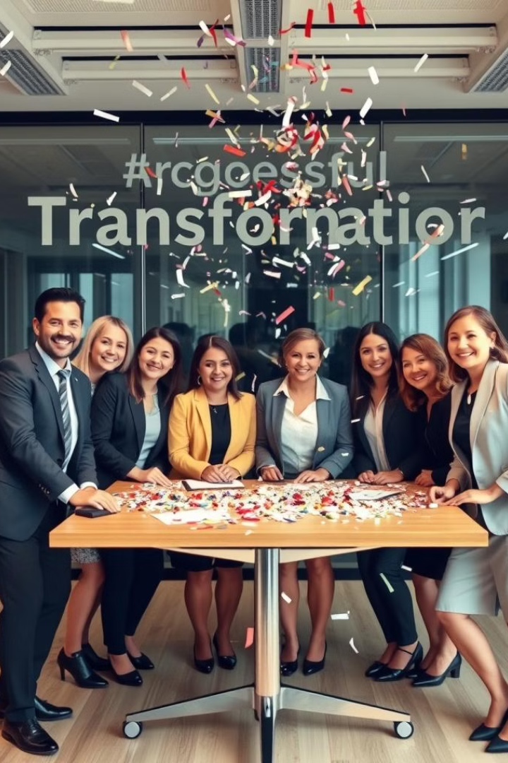
Empresa
Cambio Implementado
Resultados Clave
Netflix
Transición de servicio de DVD a plataforma de streaming
Liderazgo en el mercado, crecimiento exponencial de suscriptores
Kodak
Falta de adaptación al cambio tecnológico
Quiebra y pérdida de participación de mercado
Lego
Diversificación hacia productos y experiencias digitales
Recuperación de la rentabilidad y reconexión con los clientes

Slide 18

Conclusiones y Recomendaciones
Impacto Estratégico
Liderazgo Transformador
El cambio organizacional es fundamental para mantener la competitividad y adaptarse a un entorno en constante evolución.
El rol de los líderes es crucial para guiar, inspirar y gestionar efectivamente el proceso de transformación.
Gestión Integral
Es necesario abordar el cambio de manera holística, considerando aspectos estratégicos, estructurales, culturales y tecnológicos.

Slide 19
Control de cambios
CAMBIO | DESCRIPCIÓN | REALIZO | FECHA
O | ACTUALIZACIÓN DE TEMPLETEY MODFIICACIÓN TEXTOS REPRESENTATIVOS | JUAN POSADA USUGA | 12/04/2026

Slide 20
